Slide 1
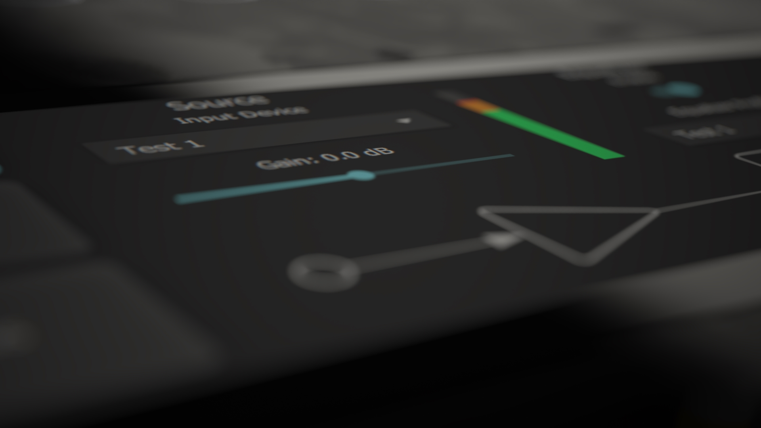

Slide 2
Ideen
Audio Beam Steering
Direktiver Lautsprecher entwickeln

Slide 3
Konzept Flex
Klassische Lautsprecher Array
Parametrischer Lautsprecher Array

Slide 4
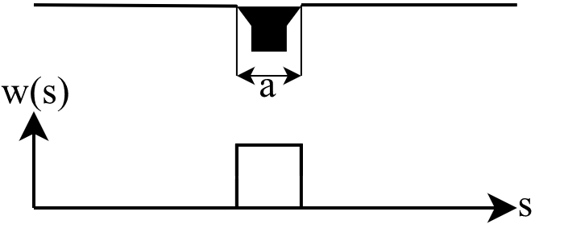

Direktivität
Akustische Direktivität gegeben als
$$D_{T} \left(φ\right)= \frac{\sin{\frac{ω a\sin{φ}}{2c}}}{\frac{ω a\sin{φ}}{2c}}$$
Höhere Frequenz → Höhere Direktivität
Fourier-Transformation

Slide 5
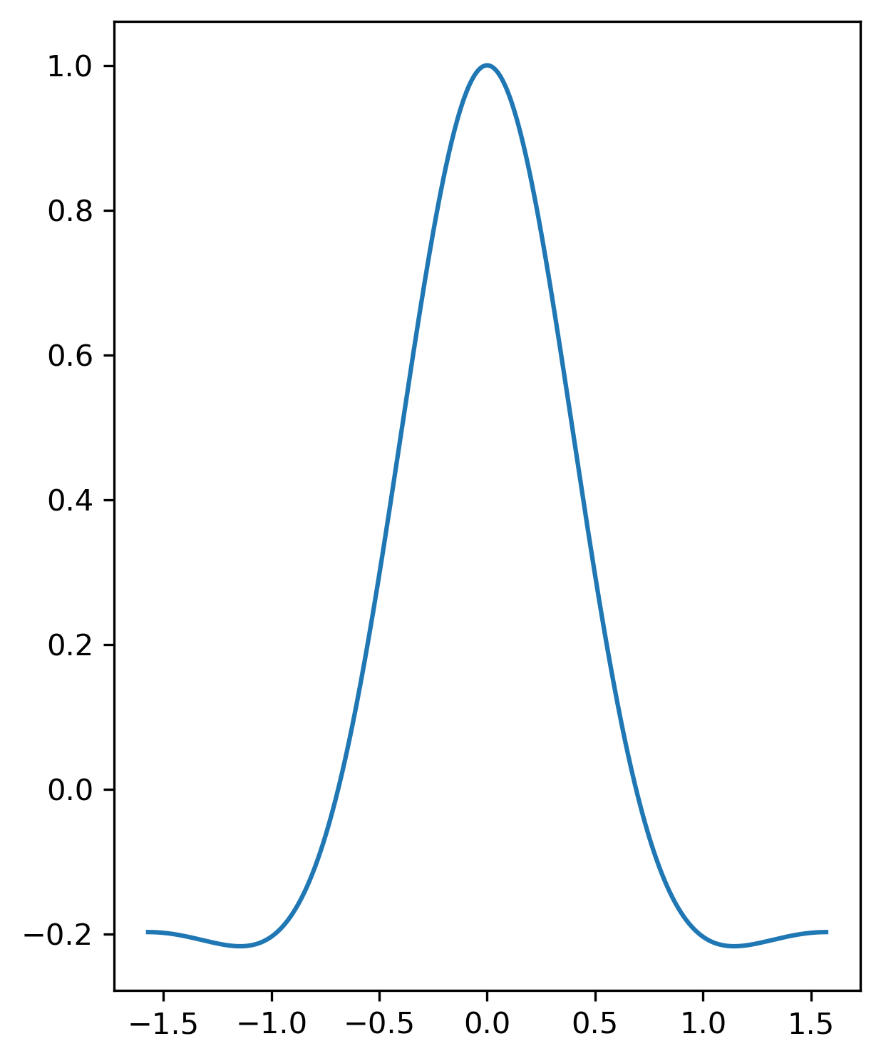
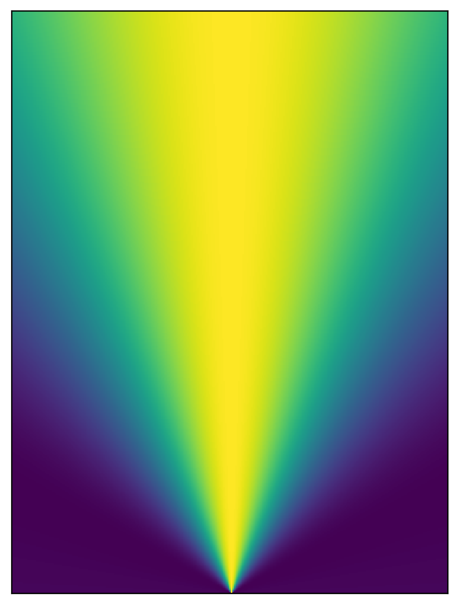
Direktivität 𝑎 = λ/2 𝜔 = 40kHz

Slide 6
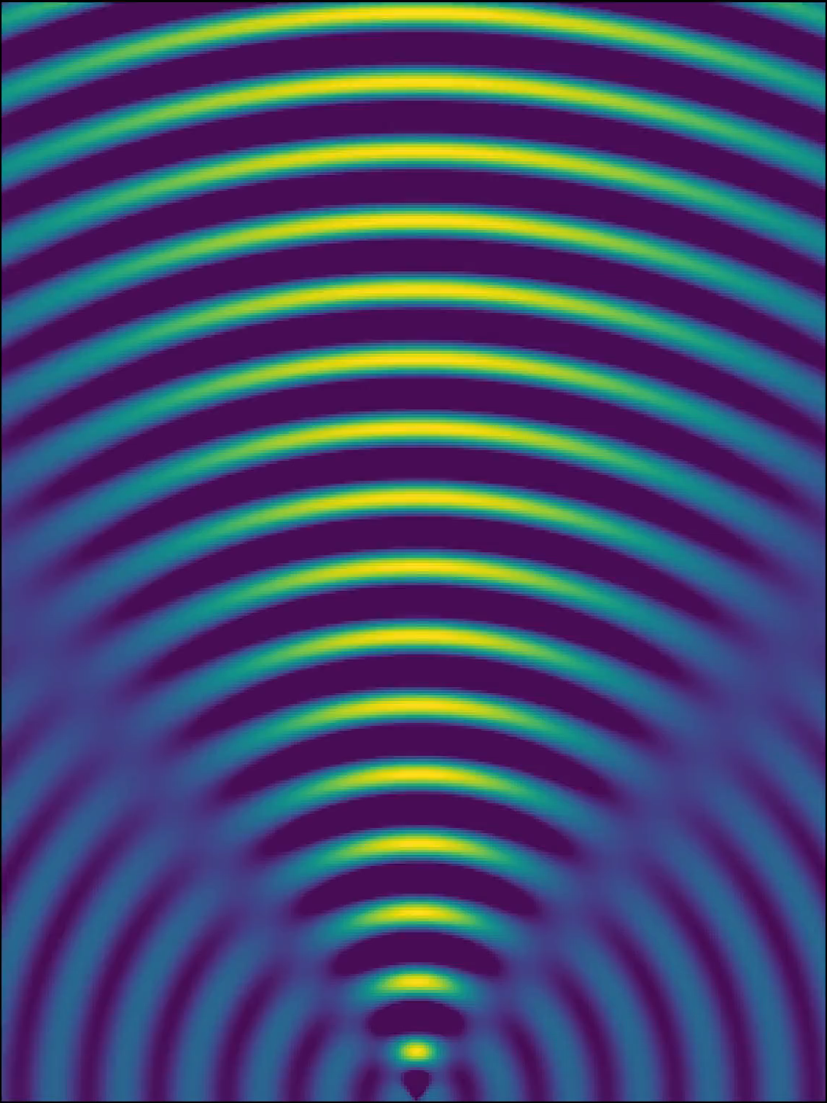
Schallausbreitung

Slide 7
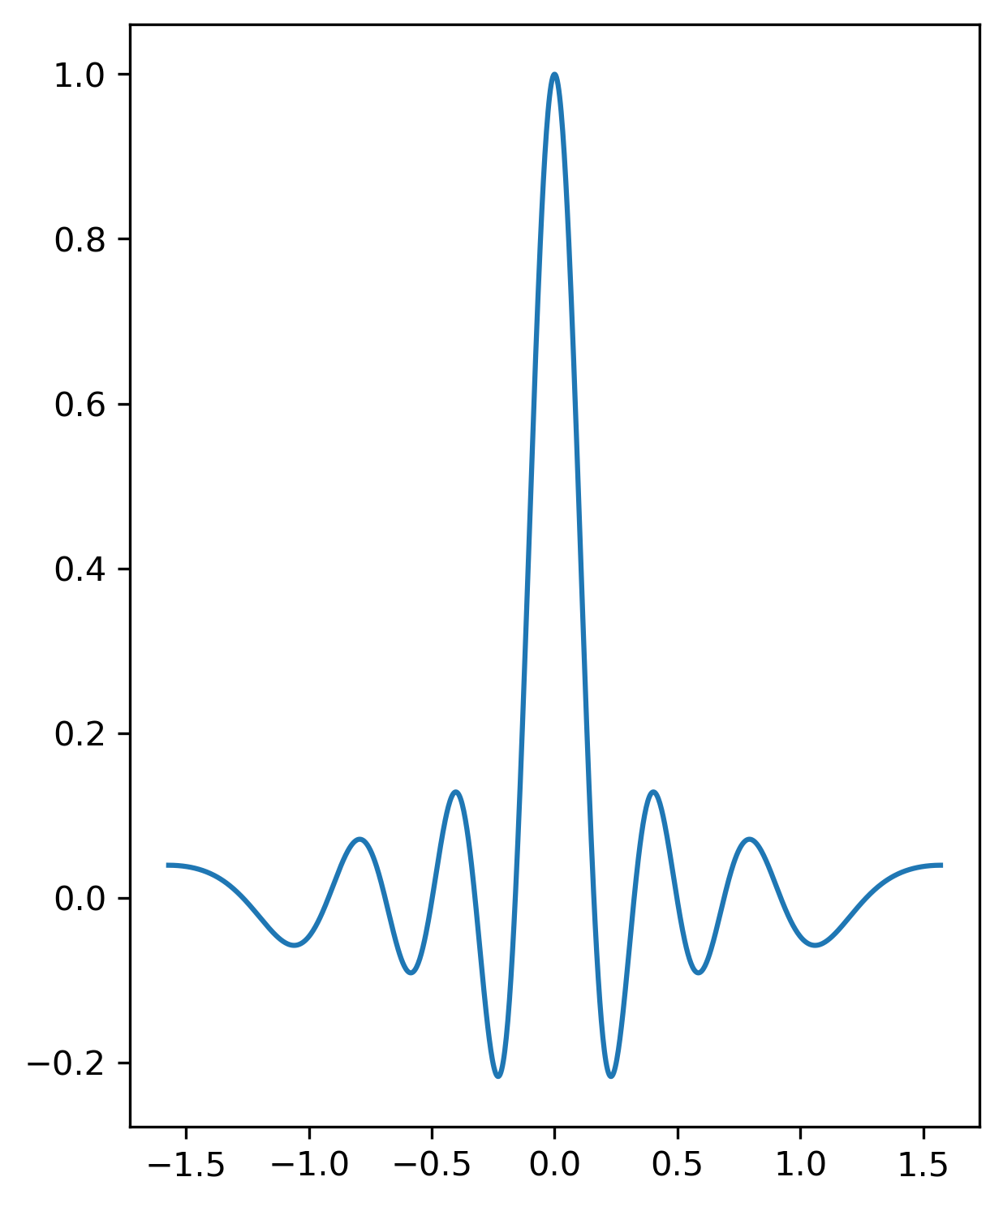
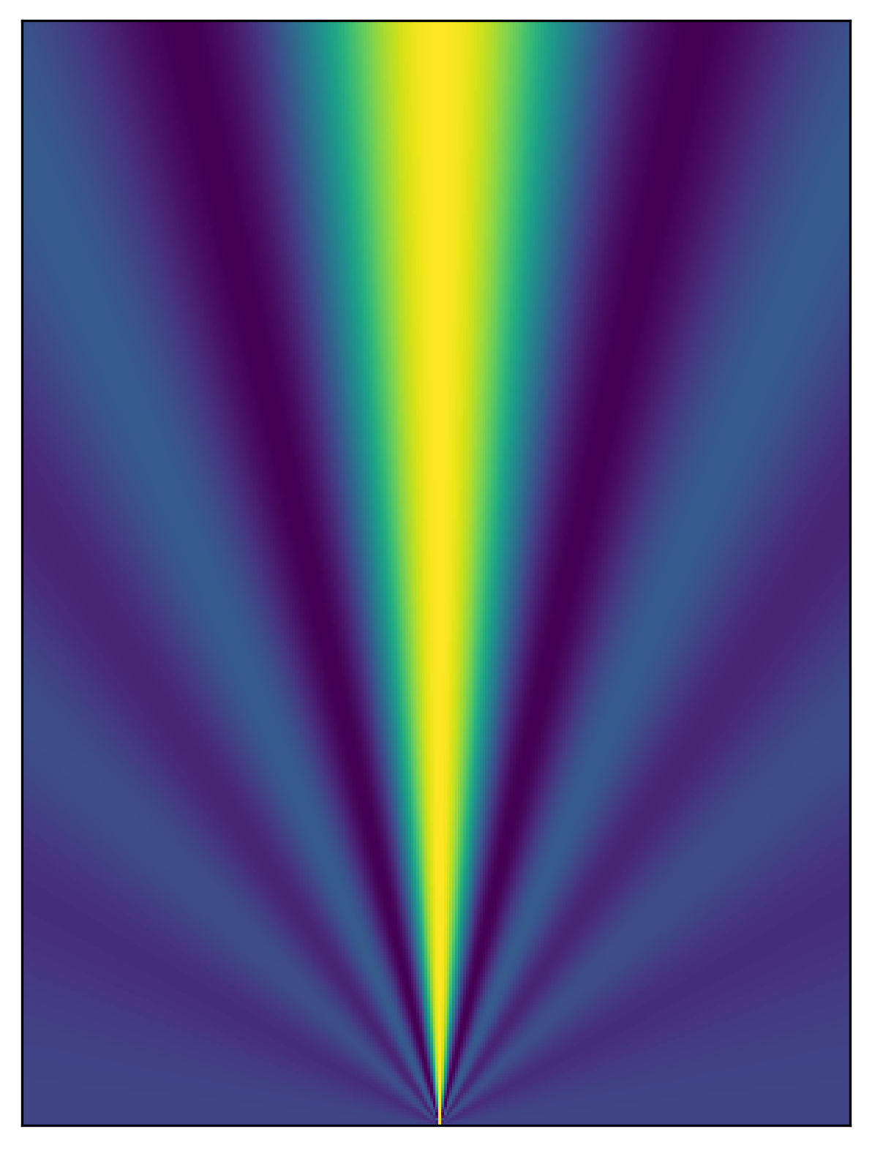
Direktivität 𝑎 = 2λ 𝜔 = 40kHz

Slide 8
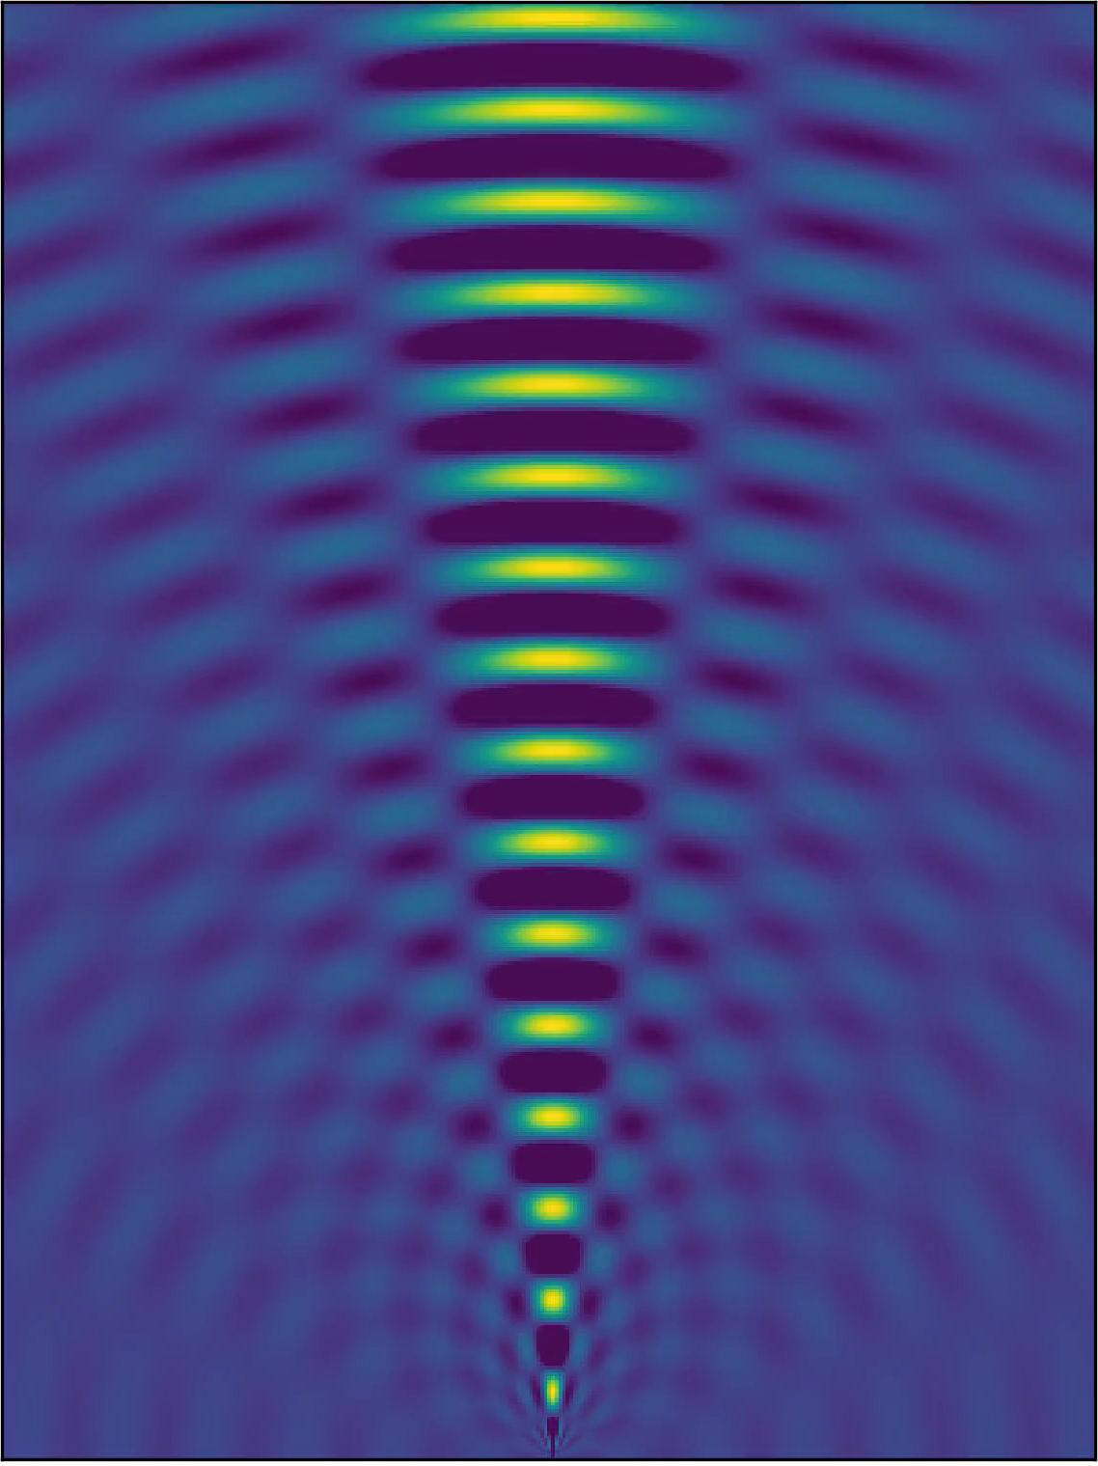
Schallausbreitung

Slide 9
Sound from Ultrasound

Slide 10

Demodulation in der Luft
Es kann gezeigt werden, dass
$p∝\frac{d^{2}}{dt^{2}}E^{2}\left(t\right)$
Ideales ausgegebene Signal
$$E\left(t\right)=\sqrt{1+m\int{\int{f_{T}\left(t\right)dt^{2}}} }=\sqrt{1+mf^{2}(t)}$$
Erfordert unendliche Bandbreite
Zwei Integrale führen zu Hochpass → Kein Bass

Slide 11

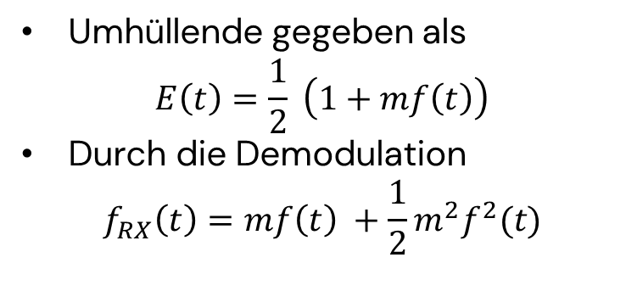
Modulation
Amplitude Modulation (AM)
Modified Amplitude Modulation (MAM)
Umhüllende gegeben als
$$E\left(t\right)=\frac{1}{2} \left(1+mf\left(t\right)\right)$$
Durch die Demodulation
$$f_{RX}\left(t\right)=mf\left(t\right) +\frac{1}{2}m^{2}f^{2}(t)$$
Ähnlicher Aufbau wie QAM
Störterm wird mit orth. Träger unterdrückt

Slide 12
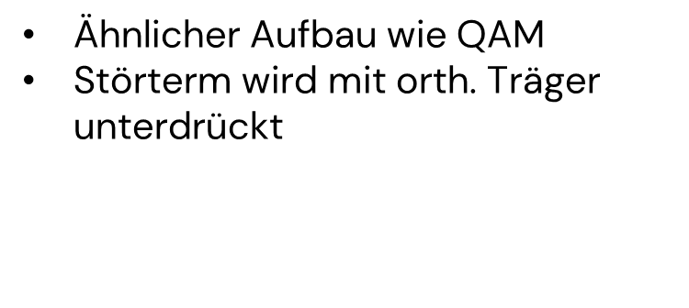
Modulation
Modified Amplitude Modulation (MAM)
Ähnlicher Aufbau wie QAM
Störterm wird mit orth. Träger unterdrückt

Slide 13
Piezoelektrischer Ultraschall-Transducer
Hohe Güte
Schmale Bandbreite
Resonanzfrequenz 40kHz

Slide 14
Vorteile von Arrays
Verstärkung der Richtcharakteristik Note: Antennen Arrays
Höherer Schalldruck
Ermöglicht Beam Forming

Slide 15

Richtcharakteristik
Wird definiert durch
Anzahl Lautsprecher (M)
Abstand zwischen den Lautsprechern (s)
$$D_{A} \left(φ\right)= \frac{\sin{\frac{Mks\sin{φ}}{2}}}{M⋅sin{\frac{ks\sin{φ}}{2}}}$$

Slide 16
Richtcharakteristik M = 19

Slide 17
Nachteile von Arrays
SIDE LOBES
Grating Lobes

Slide 18
Window - Funktionen
Dolph Chebyshev

Slide 19
Dolph-Chebyshev Window

Slide 20
Beamsteering
Unterschiedliche Totzeiten
Wellenfronten ergeben Winkel
ANIMATION

Slide 21
Anforderungen
Stand-Alone
Easy to use
Professionel

Slide 22
Aufbau Array
Hexagonale Anordnung

Slide 23
Aufbau Array
Simulations plots

Slide 24
Signalfluss

Slide 29
SUVA Kurva

Slide 31
Kamera Face Tracking Video

Slide 33
PCB
3D Renderings

Slide 34
GUI
GUI Screenshots

Slide 35
Finales Produkt
3D Rendering

Slide 36
Funktioniert es?

Slide 37
Quantifizierung
Ultraschall-Messungen
Keine Absorberkammer
Human Expertise Test (17 Personen)
Audio Qualität
Richtcharakteristik

Slide 38
Messsetup
Grafik Standort
Foto Setup

Slide 39
Audio Qualität
Skala 1 – 6
Beispiel 4, 5 Text
Tabelle Resultat

Slide 40
Richtcharakteristik
Grafik Standort Highlited (Links)
Polarplot

Slide 41
Beam Steering
Grafik Standort Highlited (Links) C
Line Plot mit und ohne Window
Mit Tendenz Pfeil

Slide 42
Beam Steering
Grafik Standort Highlited (Links) A
Line Plot mit und ohne Window
Mit Tendenz Pfeil

Slide 43
Fazit

Slide 44
Live Demonstration

Slide 45
Here Goes Your
Your Presentation Title
And here you can write a subtitle.

